Slide 1
Raspored sati

Slide 2
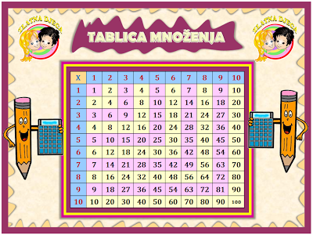
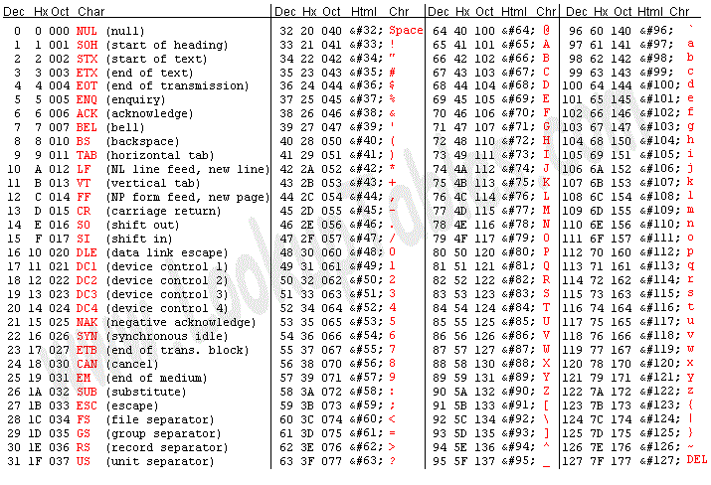
Primjeri upotrebe tablica

Slide 3
Izrada i oblikovanje tablica, kretanje u njima
Nastavna cjelina: MS Word 2007

Slide 4
Tablice
koristimo za organizirani prikaz podataka
elementi tablice:
ćelija
osnovni element tablice
može sadržavati tekst, brojeve, slike …

Slide 5
Primjer uobičajene tablice

Slide 6
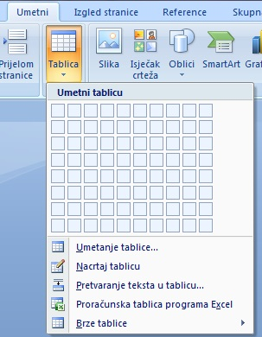
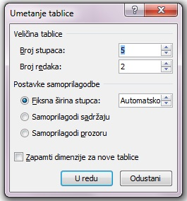
Kako umetnuti tablicu u MS Word?
Umetanje tablice označivanjem broja redaka i stupaca buduće tablice mišem
Umetanje tablice dijaloškim okvirom Umetni tablicu
Crtanje tablice

Slide 7
Raspored sati
Umetni tablicu koja će imati 6 stupaca i 8 redaka.
Fiksna širina stupca neka bude 2,5 cm.
Unesi sve podatke iz teksta u tablicu.

Slide 8
Radnje s elementima tablice
Označivanje ćelije, redaka i stupaca
Izbor širine i visine stupaca i redaka
Promjena veličine cijele tablice
Umetanje i brisanje redaka i stupca
Spajanje, podjela i brisanje ćelija u tablici

Slide 9
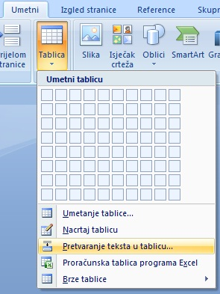
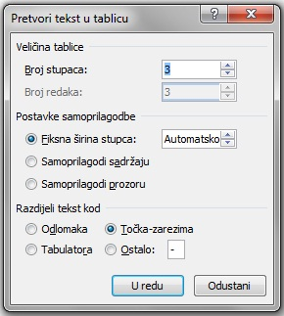
Pretvaranje teksta u tablicu
Umetnite znakove razdjelnika (točka-zarez)
Označite tekst koji želite pretvoriti
Kartica Umetni > grupa Tablice > alat Tablice > Pretvaranje teksta u tablice
Kartica Izgled > naredba Pretvaranje u tekst

Slide 10
Nastavni listić

Slide 11
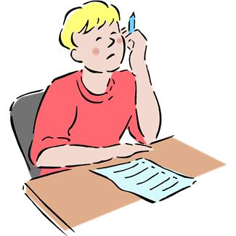
Tko želi znati više?
Što su TABULATORI?
Pokreni Web preglednik i istraži što su tabulatori i kako ih postaviti u Wordu 2007.

Slide 12
Tabulatori
Tabulatori su oznake od kojih se počinje pisati sljedeći tekst.
Za kretanje od tabulatora do tabulatora koristimo tipku TAB
Jedan od načina postavljanja je alatnom trakom Ravnalo

Slide 13
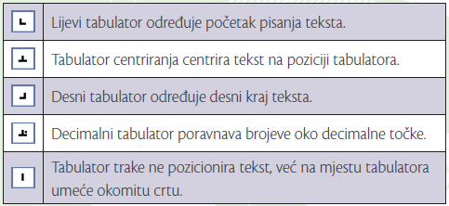
Tabulatori

Slide 14
Provjeri svoje znanje
Od čega se sastoji tablica?
Kako se zove najmanji dio tablice?
Na koji način možemo umetnuti tablicu u Wordov dokument?
Na koji način umećemo redak ili stupac u tablicu?
Na koji način brišemo redak ili stupac u tablici?
Kako uređujemo širinu stupca i visinu retka?
Kako spajamo, odnosno razdvajamo ćelije?
Čemu služe tabulatori?

Slide 15
Zapišimo u bilježnicu

